Slide 1
Come funziona un compilatore?
Le fasi della compilazione
13 Marzo 2007

Slide 2
Lavora con linguaggi simbolici
Ogni linguaggio simbolico è formato da:
  Alfabeto, insieme dei simboli usati
  Lessico, insieme delle parole che formano il linguaggio (vocabolario)
  Sintassi, insieme delle regole per la formazione delle frasi (istruzioni)
  Semantica, significato da associare ad ogni parola ed istruzione

Slide 3
La struttura di un compilatore
Il processo di compilazione consiste in una serie di passi chiamati
fasi della compilazione
  Analisi lessicale
  Analisi sintattica
  Analisi semantica
  Generazione del codice intermedio
  Ottimizzazione
  Generazione del codice target
  o codice oggetto
analisi
sintesi

Slide 4
codice sorgente
Analizzatore lessicale
sequenza di token
Analizzatore sintattico
albero sintattico
Symbol
table
Analizzatore semantico
Le fasi della compilazione
albero sintattico
Generatore del codice intermedio
rappresentazione intermedia
Ottimizzazione indipendente dalla macchina
rappresentazione intermedia
Generatore di codice
codice target
Ottimizzazione dipendente dalla macchina
codice target

Slide 5
Front end & Back end
La compilazione è stata suddivisa in due parti:
  Analisi
  Sintesi
La prima parte, che dipende solo dal tipo di linguaggio che deve essere tradotto viene anche detta “front end” del compilatore.
La seconda, insieme alle ottimizzazioni dipendenti dalla macchina viene detta “back end” del compilatore.

Slide 6
Analisi lessicale (lexical analysis o scanning)
In questa fase l’analizzatore lessicale (scanner) suddivide il codice sorgente in lessemi (elementi lessicali o terminali del linguaggio) che memorizza in una symbol table.
Per ogni lessema produce un token.
I vari lessemi, una volta isolati, vengono memorizzati in una o più tabelle (tabelle dei descrittori o symbol table) dove saranno contenute tutte le indicazioni necessarie per identificare e caratterizzare i singoli lessemi (nome, tipo, visibilità,…;nel caso di nomi di funzioni, il numero di parametri, come sono passati,il tipo restituito,…)
Un token può essere pensato come una coppia
<nome del token, attributo>
Il nome del token è un nome astratto utile durante l’analisi sintattica, l’attributo è il puntatore nella symbol table alla entry contenente i dati di questo specifico token.

Slide 7
Individuazione dei lessemi e dei token
Per esempio nel seguente statement in C:
posizione = initial+ rate * 60 ;
si individuano i seguenti elementi:
Token Lessema
identificatore posizione, initial, rate
operatore somma (+) +
operatore prodotto (*) *
operatore di assegnazione (=) =
costante 60
terminatore ;

Slide 8
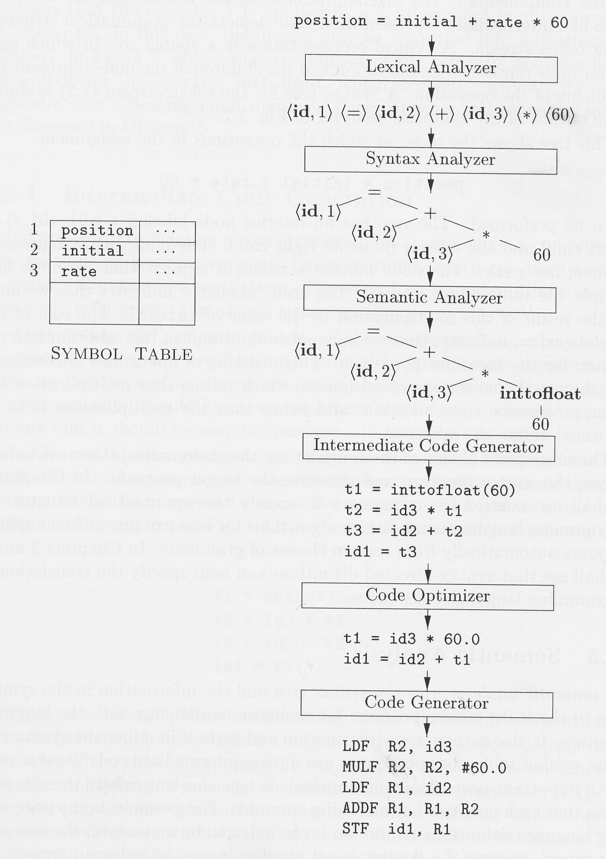
Compiliamo un programma contenente lo statement:
posizione = initial+ rate * 60

Slide 9
Compiti dello scanner
Costruzione delle symbol table
Trasformazione del codice sorgente in forma semplificata, pronta per l’analisi sintattica.

Slide 10
Nel nostro esempio…
posizione = initial+ rate * 60

Slide 11
Analisi sintattica (syntax analysis o parsing)
In questa fase l’analizzatore sintattico (parser) usa i token (i nomi dei token) per definire la struttura grammaticale della sequenza di token, ovvero determina la struttura delle singole istruzioni e controlla se sono rispettate le regole della sintassi del linguaggio.
Il parser adopera il codice semplificato e la symbol table costruiti nella fase precedente e genera per ogni istruzione il corrispondente albero sintattico (syntax tree).
L’output della fase di analisi sintattica è l’insieme degli alberi sintattici che descrivono il programma.

Slide 12
Nel nostro esempio…
posizione = initial+ rate * 60

Slide 13
Analisi semantica (semantic analysis)
Usa il syntax tree e la symbol table del programma sorgente per controllarne la consistenza semantica con le definizioni del linguaggio. L’analisi semantica consiste nell’interpretazione del “significato” delle strutture prodotte nella fase precedente controllando che esse siano legali e significative.
Si controlla, per esempio, che le variabili coinvolte siano dichiarate e definite, che i tipi siano corretti, che gli operatori siano usati correttamente, ….
Una parte importante dell’analisi semantica è il type checking dove il compilatore controlla che ogni operatore abbia gli operandi giusti. Per esempio:
  controlla che l’indice di un array sia un intero
  applica le conversioni di tipo nel caso di operatori che possono essere applicati ad operandi di diverso tipo (coercions)
  Nell’esempio, position, initial e rate sono floating- point e 60 è un intero.

Slide 14
Nel nostro esempio…
posizione = initial+ rate * 60

Slide 15
Semantica statica e semantica dinamica
Semantica statica: indipendente dai dati su cui opera il programma sorgente.
var i : real;
a : array [1..100] of integer;
…………
i:=3.5;
a[i]:=3;
Semantica dinamica: dipendente dai dati su cui opera il programma sorgente.
var i : integer;
a : array [1..100] of integer;
…………
read(i);
a[i]:=3;
L’analizzatore semantico si occupa della semantica statica, mentre la semantica dinamica spetta all’interprete o al supporto esecutivo.

Slide 16
Generazione del codice intermedio
In questa fase si provvede alla generazione del codice intermedio che solitamente è una rappresentazione di basso livello (più vicina alla macchina).
Esistono diversi modelli usati per la generazione del codice intermedio (execution model). In ogni caso deve avere due proprietà importanti: essere facile da produrre e facile da tradurre in codice target.
Uno dei più usati è il three-address-code in cui tutte le istruzioni hanno la forma di istruzioni in assembly con tre operandi per istruzione:
id := id1 operator id2

Slide 17
Nel nostro esempio…
posizione = initial+ rate * 60

Slide 18
Three-address-code
Esempio:
posizione = initial+ rate * 60
In 3-AC diventa:
t1=inttofloat(60)
t2=id3 * t1
t3=id2 + t2
id1=t3
Ogni istruzione ha al più un operatore
sul lato destro.
Le istruzioni fissano l’ordine con cui
vengono eseguite le operazioni
Vengono generati nomi temporanei
per memorizzare i valori intermedi
Alcune istruzioni hanno meno di 3
operandi

Slide 19
Ottimizzazione del codice
In questa fase il codice intermedio viene analizzato e trasformato in codice ad esso equivalente ma più efficiente.
Questa fase può essere molto complessa e lenta.
La maggior parte dei compilatori permette di disattivare l’ottimizzazione per velocizzare la traduzione; altri non hanno ottimizzazione.
In questa fase si tratta di ottimizzazioni indipendenti dalla macchina.
Ad es. t1=id3*60.0
id1=id2+t1
Esistono anche ottimizzazioni dipendenti dalla macchina operate dal post-ottimizzatore.

Slide 20
Nel nostro esempio…
posizione = initial+ rate * 60

Slide 21
Esempi di ottimizzazioni indipendenti dalla macchina
Calcolare una sola volta le espressioni ripetute, purché le variabili non mutino di valore tra le ripetizioni:
a[i*k] := a[i*k] + 1 (i*k si può calcolare una sola volta)
Eliminare le moltiplicazioni per 1 e le somme di 0.
Portare fuori da un ciclo le operazioni che non dipendono dal valore dell’indice:
for i:=1 to N do
begin
….
J:=r/s;
….
End; (j:=r/s si può portare fuori)

Slide 22
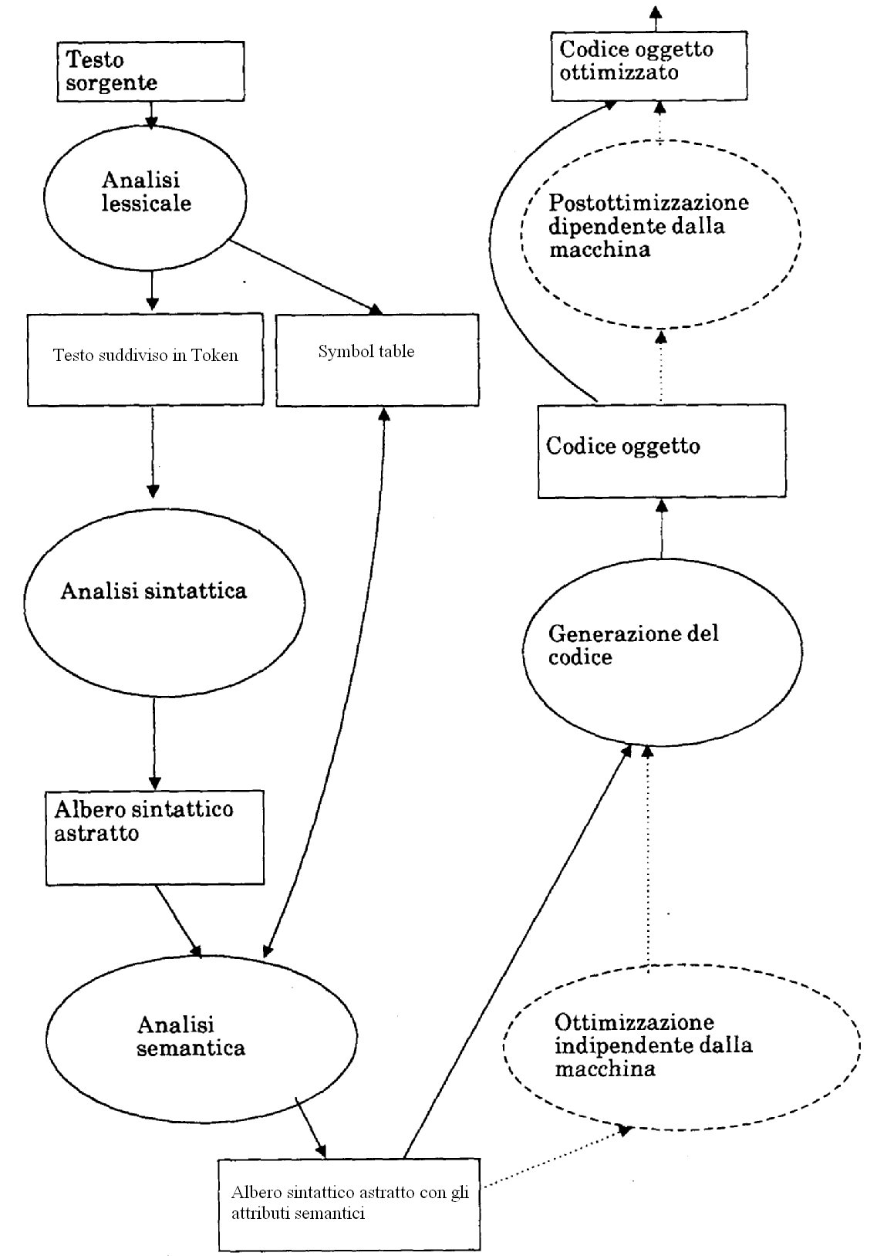
N.B. Il problema di generare il codice target ottimale è
indecidibile.

Slide 23
Generazione del codice target o oggetto
In questa fase si provvede alla traduzione del codice intermedio eventualmente ottimizzato nel linguaggio della “target machine”.
Se il linguaggio target è il codice-macchina, allora per ogni variabile del programma sono assegnati registri e locazioni di memoria.
Ad esempio:
LDF R2, id3
MULF R2, R2, #60.0
LDF R1, id2
ADDF R1, R1, R2
STF id1, R1
La lettera F indica che
si trattano floating-point
NOTA: Le decisioni sull’allocazione della memoria vengono
prese o durante la generazione del codice intermedio
o durante la generazione del codice oggetto.

Slide 24
Nel nostro esempio…
posizione = initial+ rate * 60

Slide 25
Gestione degli errori
Durante tutte le fasi della compilazione possono venir riscontrati degli errori.
Essi possono essere tali da bloccare o meno il processo.
Spesso accade che un errore ne provochi in conseguenza tanti altri.
Conviene non preoccuparsi se alla prima compilazione l’elenco degli errori è molto lungo.
Il problema di trovare tutti gli errori di un programma è indecidibile

Slide 26
Fasi e passate
Pur avendo descritto separatamente e sequenzialmente le varie fasi della compilazione, in realtà queste possono essere svolte con modalità e in tempi diversi.
Inoltre la compilazione può avvenire in una o più “passate”.
Ad esempio, le fasi del front-end possono essere raggruppate in una sola passata, l’ottimizzazione del codice intermedio in un’altra passata e poi un’ultima passata per il back-end.
In generale, una passata può coincidere con:
  una singola fase o parte di essa;
  più fasi;
  parti di più fasi;

Slide 27
Quante passate?
Un compilatore ad una sola passata è normalmente più veloce.
Alcuni linguaggi sono stati progettati perchè potessero essere compilati in una sola passata (Pascal).
In altri casi le possibilità offerte dai linguaggi di programmazione impediscono la compilazione in una sola passata.
Uno svantaggio della compilazione in singola passata è che non è possibile effettuare delle ottimizzazioni “sofisticate” necessarie per generare codice di alta qualità.
Può essere difficile, infatti, valutare il numero di volte che un’espressione deve essere analizzata per produrre una sua buona ottimizzazione.

Slide 28
Compilatori nativi o trasversali
La maggior parte dei compilatori può essere distinta in:
  Compilatori nativi (native compiler)
  Compilatori trasversali (cross compiler)
Un compilatore si dice nativo se il codice oggetto è prodotto per “funzionare” sullo stesso tipo di calcolatore e sistema operativo (piattaforma) nel quale il programma sorgente è stato compilato.
Un compilatore è detto trasversale se il codice prodotto è destinato a funzionare su una piattaforma diversa.
E’ il caso di un sistema dedicato al controllo di un dispositivo il cui programma è stato compilato su un PC mentre sarà eseguito su una piattaforma diversa.

Slide 29
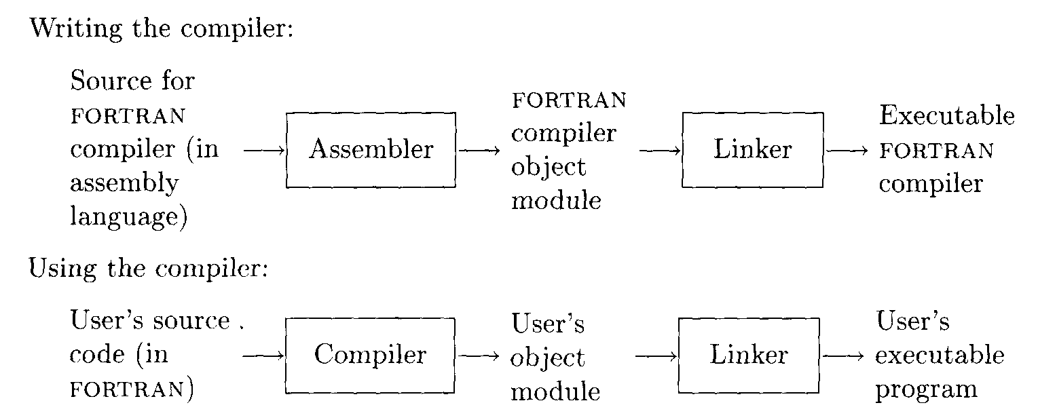
Realizzare un compilatore
Il primo compilatore fu scritto in linguaggio assembler (e non c’erano altre alternative)

Slide 30
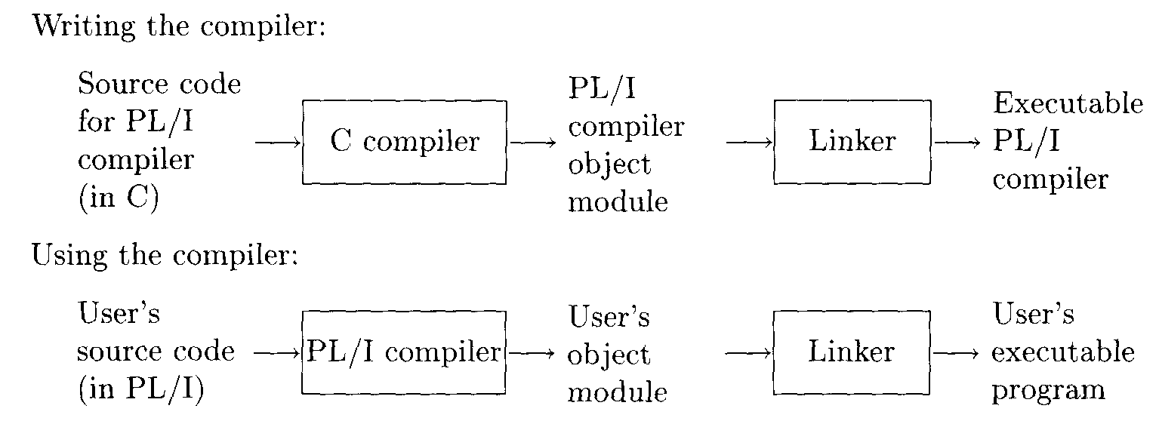
Realizzare un compilatore
Se si dispone di un compilatore per un determinato linguaggio è possibile scrivere un compilatore per un altro linguaggio.

Slide 31
Realizzare un compilatore
E’ possibile scrivere un compilatore utilizzando lo stesso linguaggio.
Esistono due modi per farlo.

Slide 32
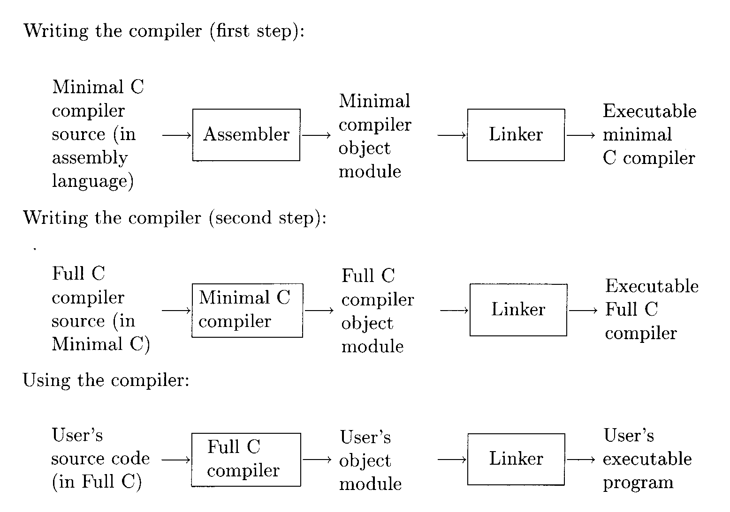
Realizzare un compilatore 1

Slide 33
Realizzare un compilatore 1
Ogni successiva versione del compilatore può essere scritta in full C e compilata usando la versione precedente.
Questa tecnica prende il nome di bootstrapping.

Slide 34
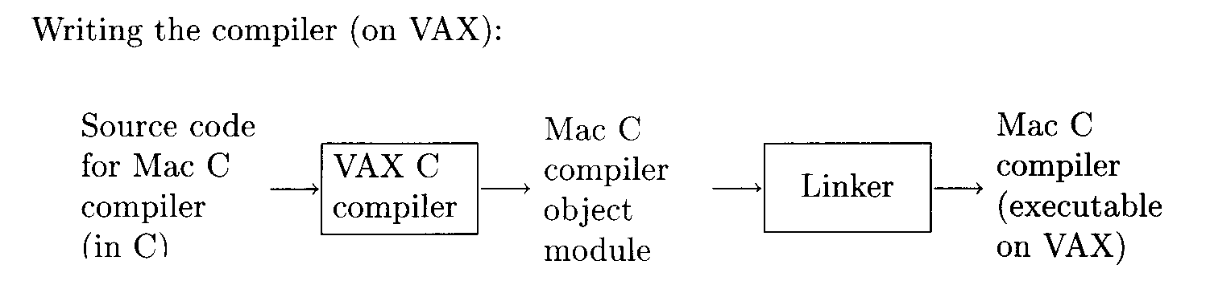
Realizzare un compilatore 2
Supponiamo di avere un compilatore C su VAX e vogliamo scrivere un compilatore C per Macintosh.

Slide 35
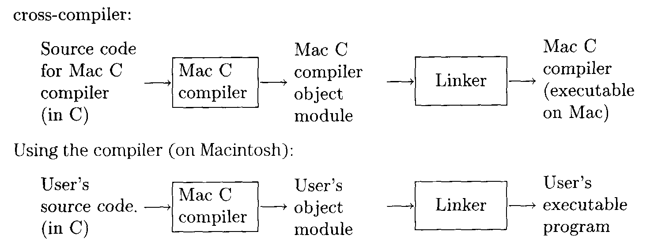
Realizzare un compilatore 2

Slide 36
Uso di cross-compilers
Sistemi Embedded: sono dotati di meccanismi con risorse estremamente limitate. Per esempio, gli elettrodomestici (es. forni a microonde). Essi non sono sufficientemente potenti da fare girare un compilatore.
Compilazione per macchine multiple: esistono aziende che devono supportare diverse versioni di un certo sistema operativo.
Creazione di una nuova piattaforma: un cross-compiler è utile per compilare tool necessari, come il sistema operativo e un compilatore nativo.
L’uso di macchine virtuali ha risolto alcuni dei problemi per i quali era necessario l’uso dei cross-compiler. Uno stesso compilatore infatti può essere usato da macchine diverse.

Slide 37
Realizzare un compilatore
Esistono strumenti software per generare automaticamente parti di un compilatore:
  Flex generatore di analizzatori lessicali
  Bison generatore di analizzatori sintattici

